Slide 1



TRƯỜNG TIỂU HỌC ÁI MỘ A
Bài giảng điện tử Toán lớp 3
Tên bài: Một phần ba. Một phần năm. Một phần sáu

Slide 2










TOÁN 3
TOÁN 3
Một phần ba. Một phần năm. Một phần sáu.

Slide 3

01
KHỞI ĐỘNG

Slide 4
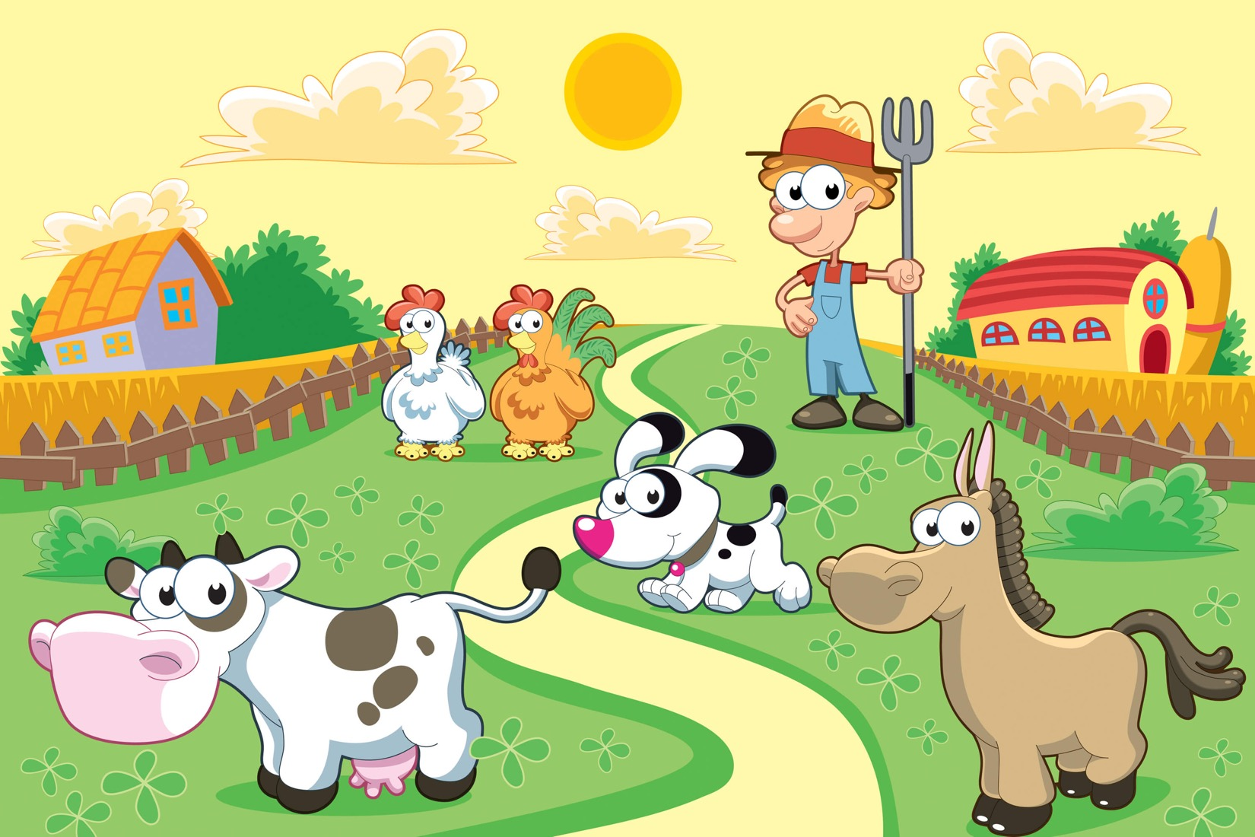



XÂY DỰNG
NÔNG TRẠI

Slide 5






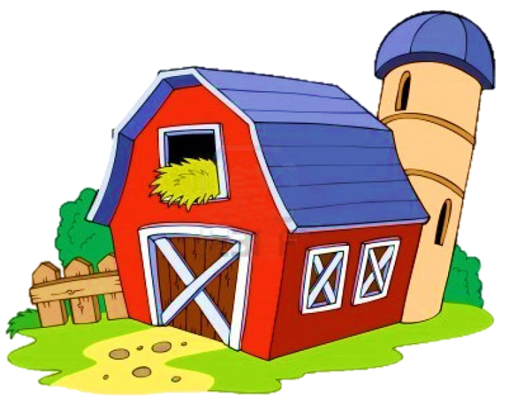







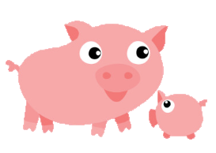

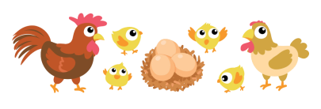



Notes:
Thầy cô bấm vào số để hiện câu hỏi. Bấm vào hình đầu thú để hiện các con vật.
Khi chiến thắng thầy cô bấm chuột vào màn hình để chiến thắng
Bấm chuột vào chữ win để chuyển hoạt động

Slide 6





Trong các hình sau, hình nào có phần đã tô màu bằng $\frac{1}{2}$ của hình đó?
A
B
C
D

Slide 7

Trong các hình sau, hình nào có phần đã tô màu bằng $\frac{1}{4}$ của hình đó?
A
B
C
D

Slide 8
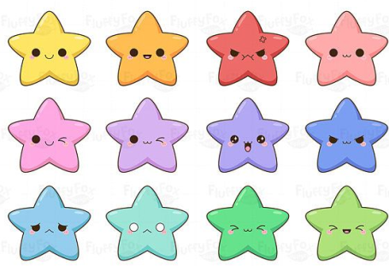
Một phần hai số ngôi sao là:
A. 3 ngôi sao
B. 4 ngôi sao
C. 5 ngôi sao
D. 6 ngôi sao

Slide 9
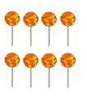
Minh đã ăn một phần tư số kẹo.
Như vậy, Minh đã ăn … kẹo.

Slide 10
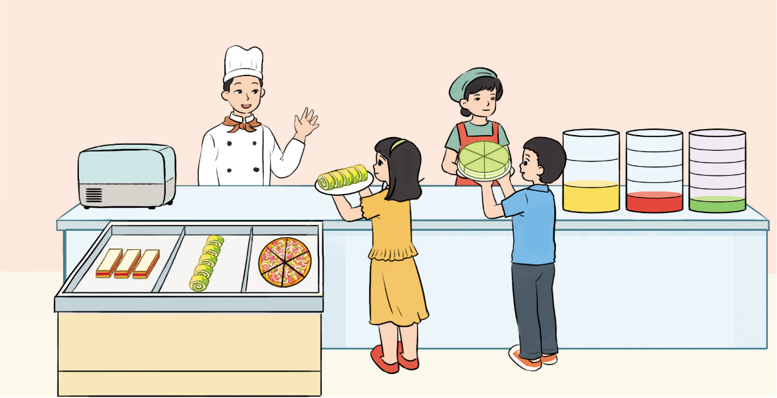

Slide 11
Khám phá
02

Slide 12

1
1
1
Ta có:
Ta có:
Ta có:
3
5
6
Đọc là: Một phần ba
Đọc là: Một phần năm
Đọc là: Một phần sáu

Slide 13
Luyện tập
03

Slide 14

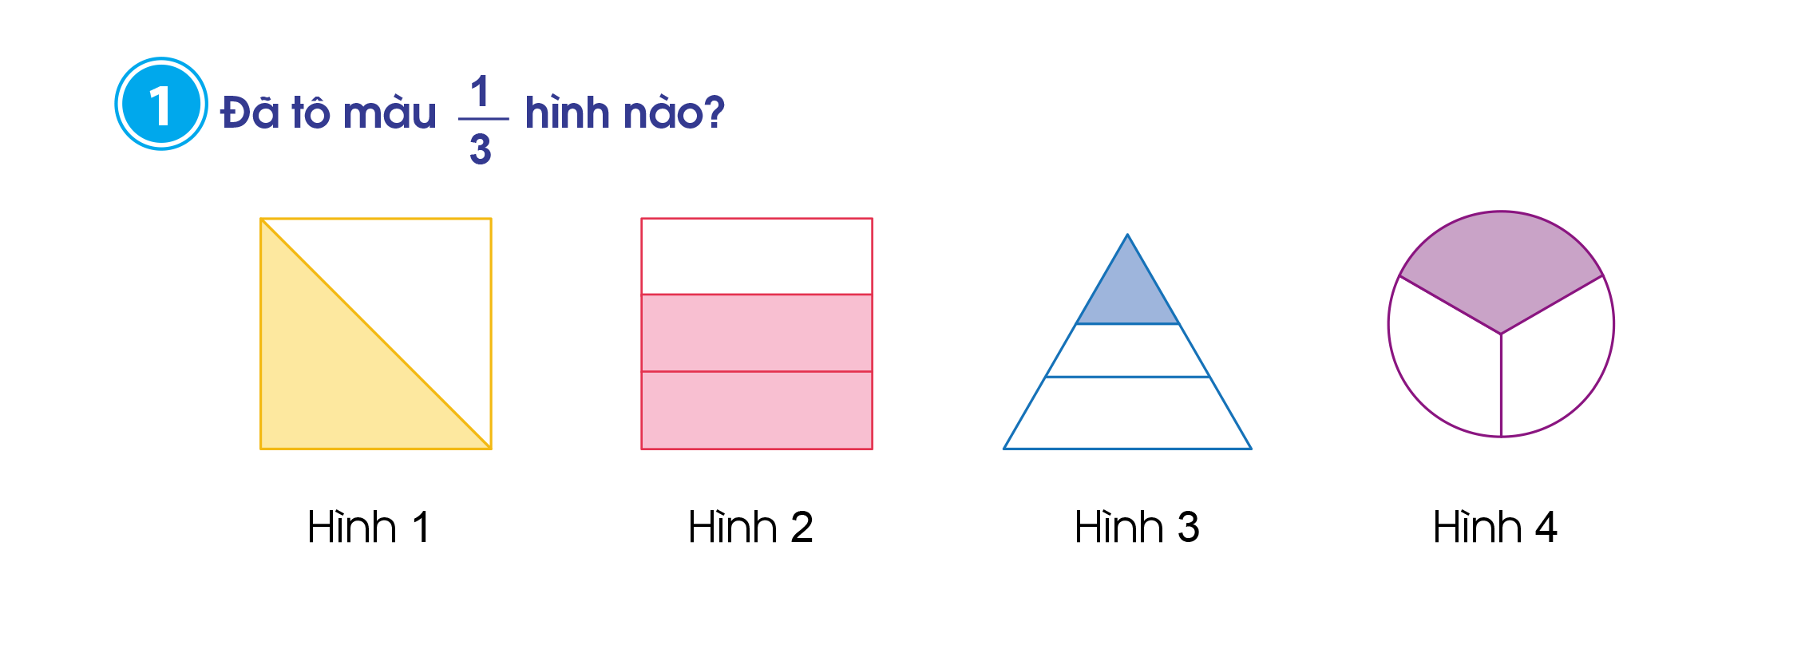
1
Đã tô màu hình nào?
3
Hình 1
Hình 2
Hình 3
Hình 4

Slide 15

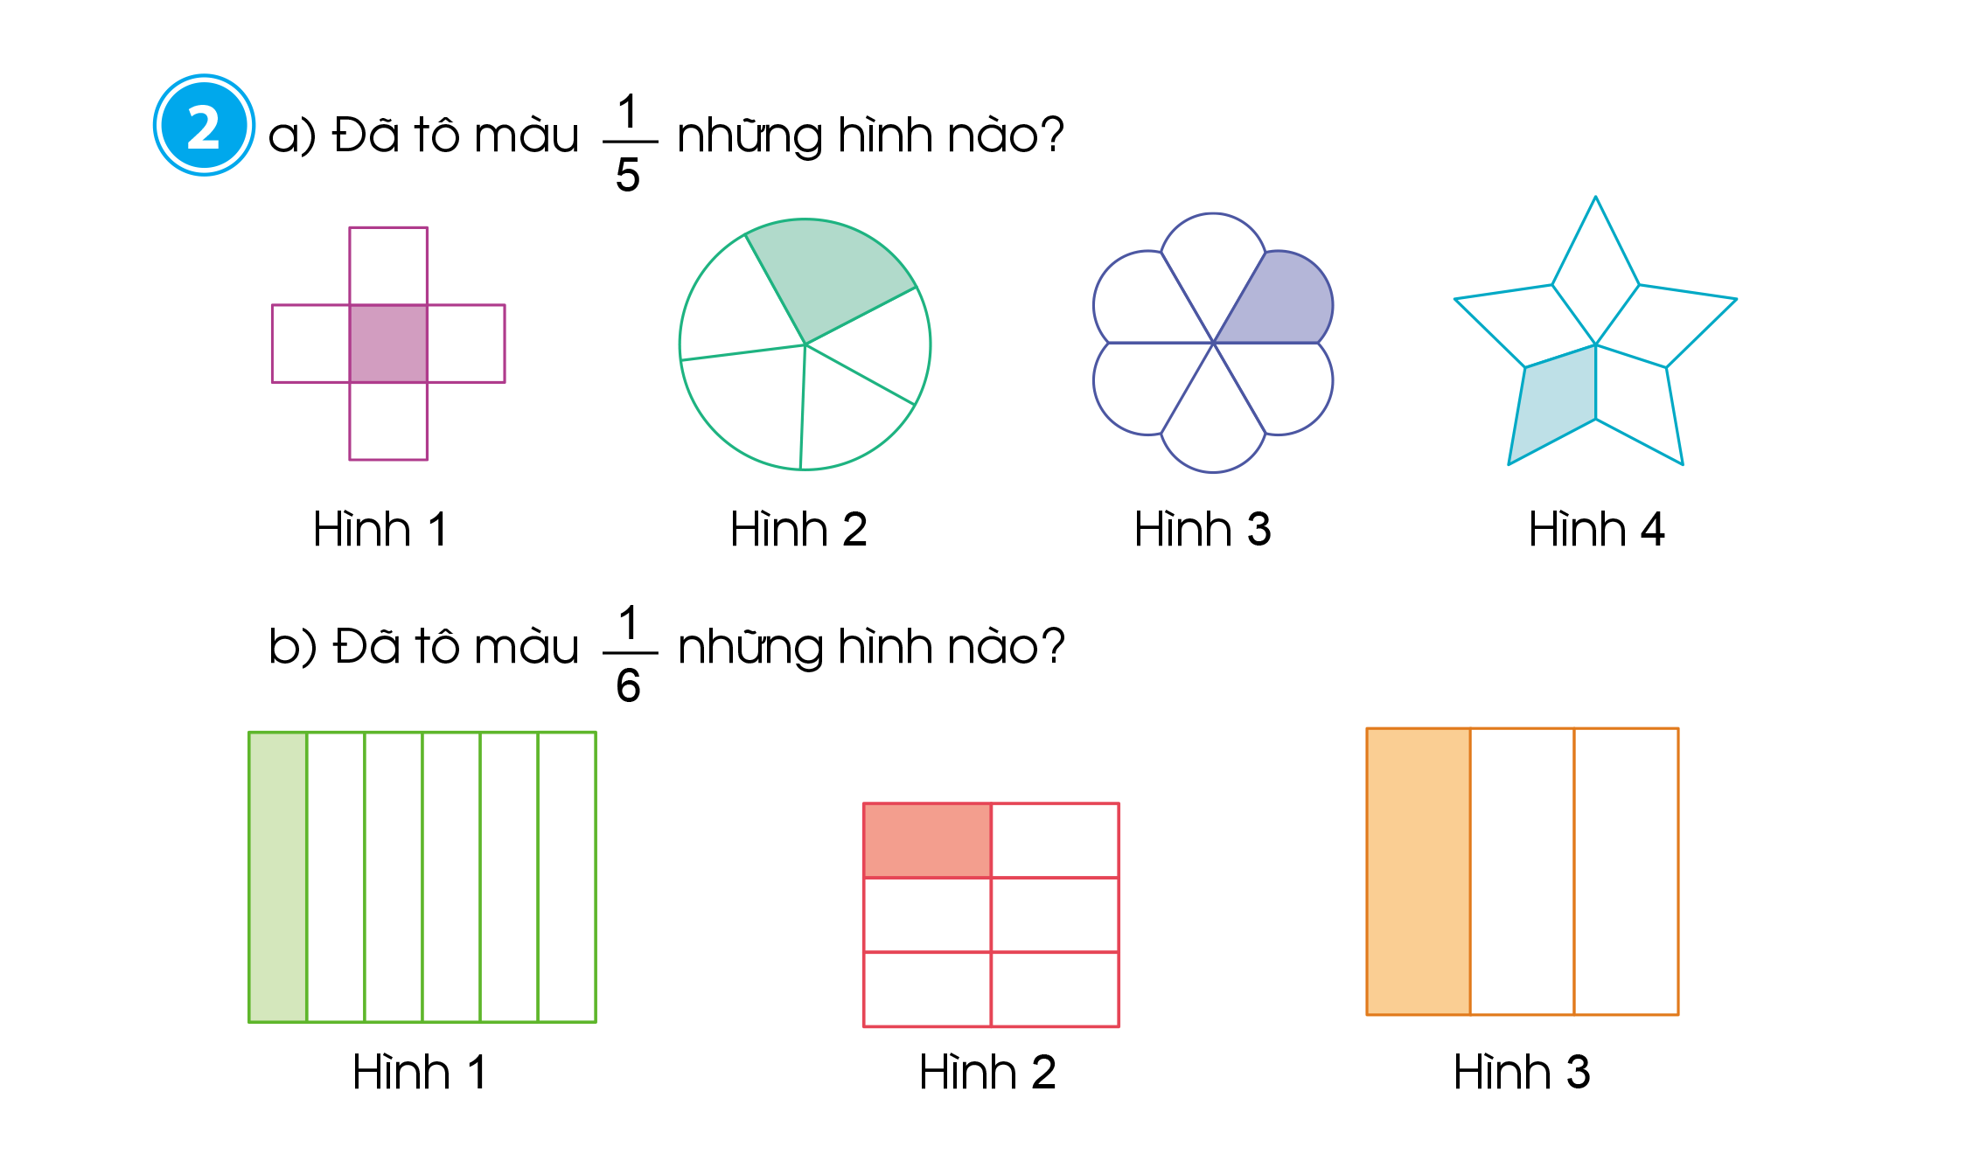
1
a) Đã tô màu hình nào?
5
Hình 1
Hình 2
Hình 3
Hình 4

Slide 16
1
b) Đã tô màu hình nào?
6
Hình 1
Hình 2
Hình 3

Slide 17

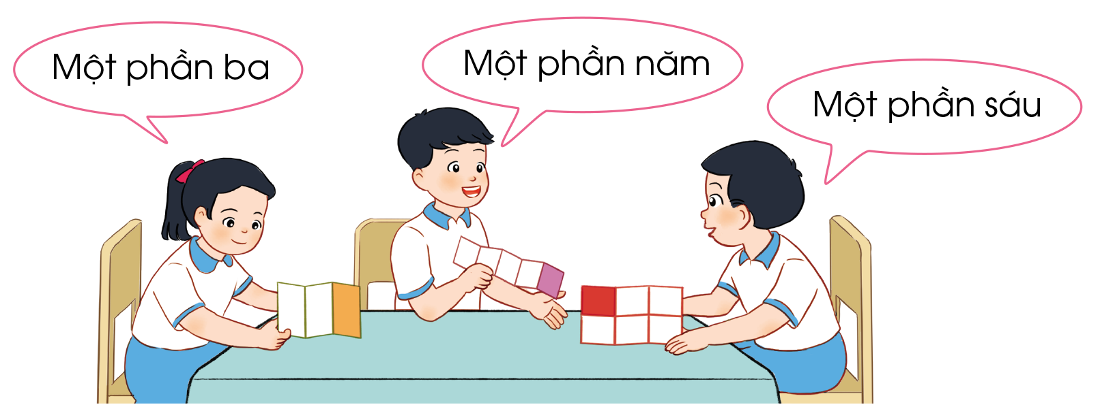
1
1
1
Thực hành: Gấp hình để tạo thành , ,
3
5
6

Slide 18

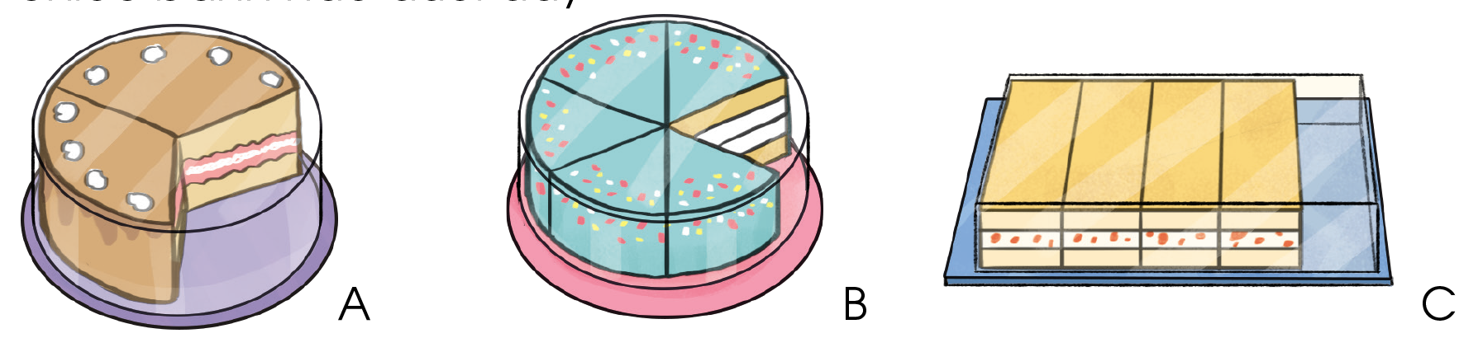
1
1
Tuần đã ăn chiếc bánh, Khang đã ăn chiếc bánh, Minh đã ăn chiếc bánh. Theo em, mỗi bạn đó đã ăn phần bánh của chiếc bánh nào dưới đây?
3
5
1
6
Tuấn
Minh
Khang

Slide 19
Dặn dò
03

Slide 20
Tạm biệt các em

